Slide 1
Муниципальное дошкольное образовательное учреждение «Детский сад № 9 с. Угодичи»
Проект
«Семейные рецепты» + ДОУ=готовим вместе»
Подготовили воспитатели:
Королева Ю.В.
Вешагурова М.И.
Кукушкина Е.И.
с.Угодичи
2024

Slide 2
Цитата
«Важно рассматривать книгу рецептов как книгу, которую вы используете ежедневно, и то, что мы в нашей семье называем «живой книгой» - книгу, которою вы используете все время, а не просто прочитаете один раз и выбросите на полку. Это в каком-то смысле книга заклинаний, книга магических чар, с которой можно обращаться, использовать и изменять по мере необходимости».

Slide 3
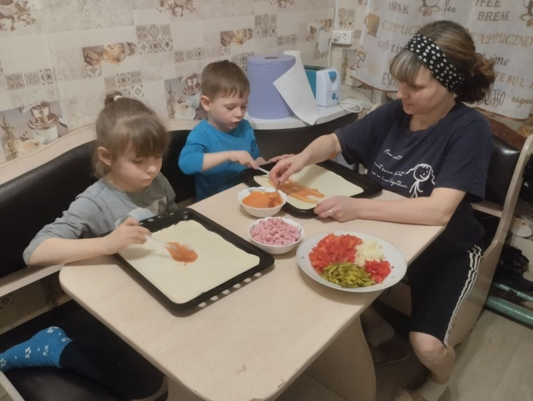
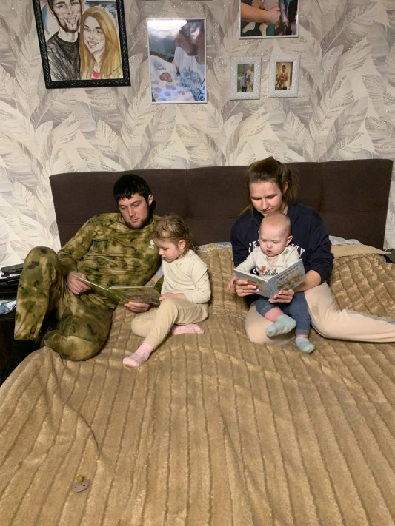
Семейные «рецепты»

Slide 4
Актуальность
В статье 44 ФЗ «Об образовании в Российской Федерации» от 29.12.2012г впервые определены права, обязанности и ответственность родителей за образование ребенка. В связи с этим необходимо по-новому взглянуть на взаимодействие дошкольного образовательного учреждения (далее ДОУ) с родителями, с целью создания единого образовательного пространства «семья-детский сад», для их равноправного и заинтересованного партнерства.

Slide 5
Цель проекта
Возрождение семейных обычаев и традиций, через систему работы в ДОУ.

Slide 6
Задачи проекта
Воспитальные:
Включение детей в систему ценностных отношений своей семьи. Оказание помощи по воспитанию гражданских чувств детей и их осознанию связи времен (традиций).
Развивающие:
Совершенствование творческих способностей взрослых и детей в процессе совместной деятельности, их любознательности и наблюдательности. Развитие активности участия родителей в жизни детского сада.
Обучающие:
Формирование у детей представлений о семейных традициях. Приобщение воспитанников к здоровому образ жизни.

Slide 7
Основные принципы партнерства ДОУ семьей
Открытость
Наставничество

Slide 8
Участники проекта
Дети
Родители
Педагоги

Slide 9
Этапы реализации проекта
Подготовительный
Практический
Итоговый

Slide 10
Предполагаемые итоги проекта
Реализация потребности в продуктивных видах деятельности
Установление доверительных и партнерских отношений между родителями и детьми
Повышение педагогической культуры родителей
Знакомство с семейными традициями
Воспитание чувства гордости у воспитанников за свою семью

Slide 11
Спасибо за внимание!

